Slide 1
PHÒNG GIÁO DỤC VÀ ĐÀO TẠO QUẬN LONG BIÊN
TRƯỜNG TIỂU HỌC PHÚC LỢI
Toán
Tia số. Số liền trước,
số liền sau ( tiết 1)

Slide 2
non
Ong
học
việc

Slide 3
44 = 40 + ?
A. 4
B. 44
C. 40
D. 84

Slide 4
Chọn đáp án : nhấn vào bông hoa
Chuyển Slide nhấn vào ô đáp án
68 = 60 + ?
A. 68
B. 8
C. 60
D. 6

Slide 5
92 = ? + 2
A. 92
B. 90
C. 2

Slide 6
Bài 2:
Tia số. Số liền trước,
số liền sau ( tiết 1)

Slide 7
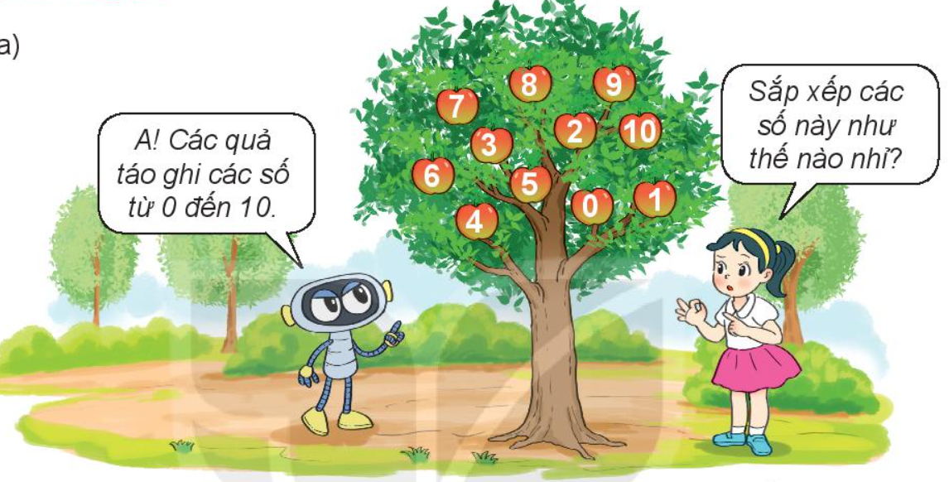

Slide 9
4
5
6
7
9
13
14
15
16
19

Slide 11
Đ
S
S
Đ
Đ
Đ

Slide 12
CHÀO TẠM BIỆT

